Slide 1
ETUDES et MOBILITE
EN ASIE EN 2024-25
Présentation

Slide 2
Une formation de Master en Management tournée vers l'Asie
Pour donner une dimension multi-culturelle à votre formation en management, travailler dans des entreprises en Asie ou dans des entreprises françaises en lien avec des partenaires asiatiques.

Slide 3
Master 1&2 MAE,
parcours Management International Franco- Asiatique

Slide 4
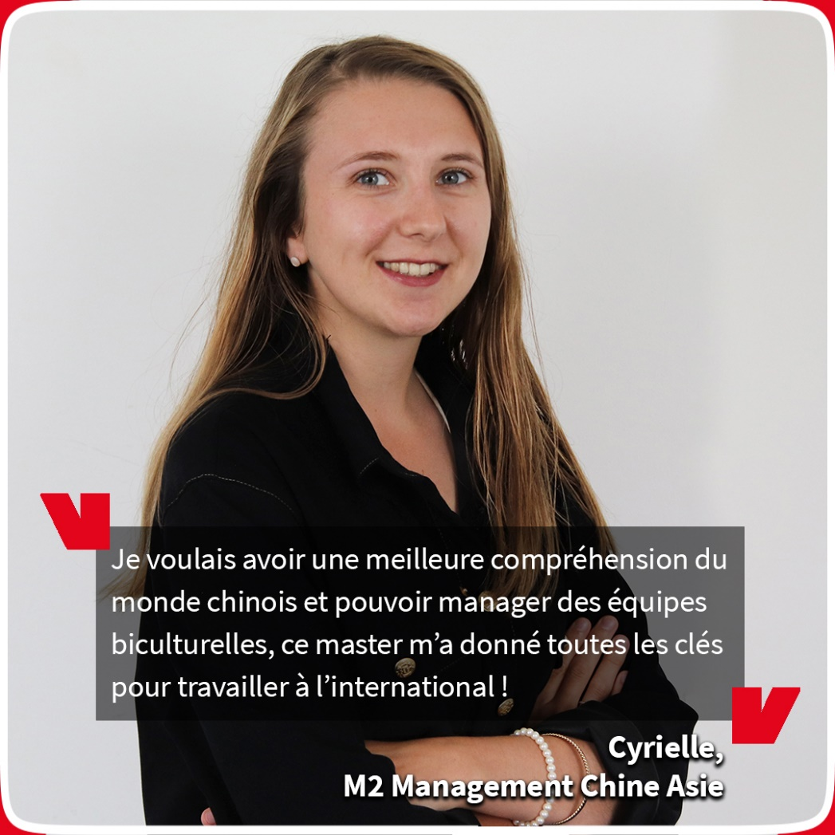
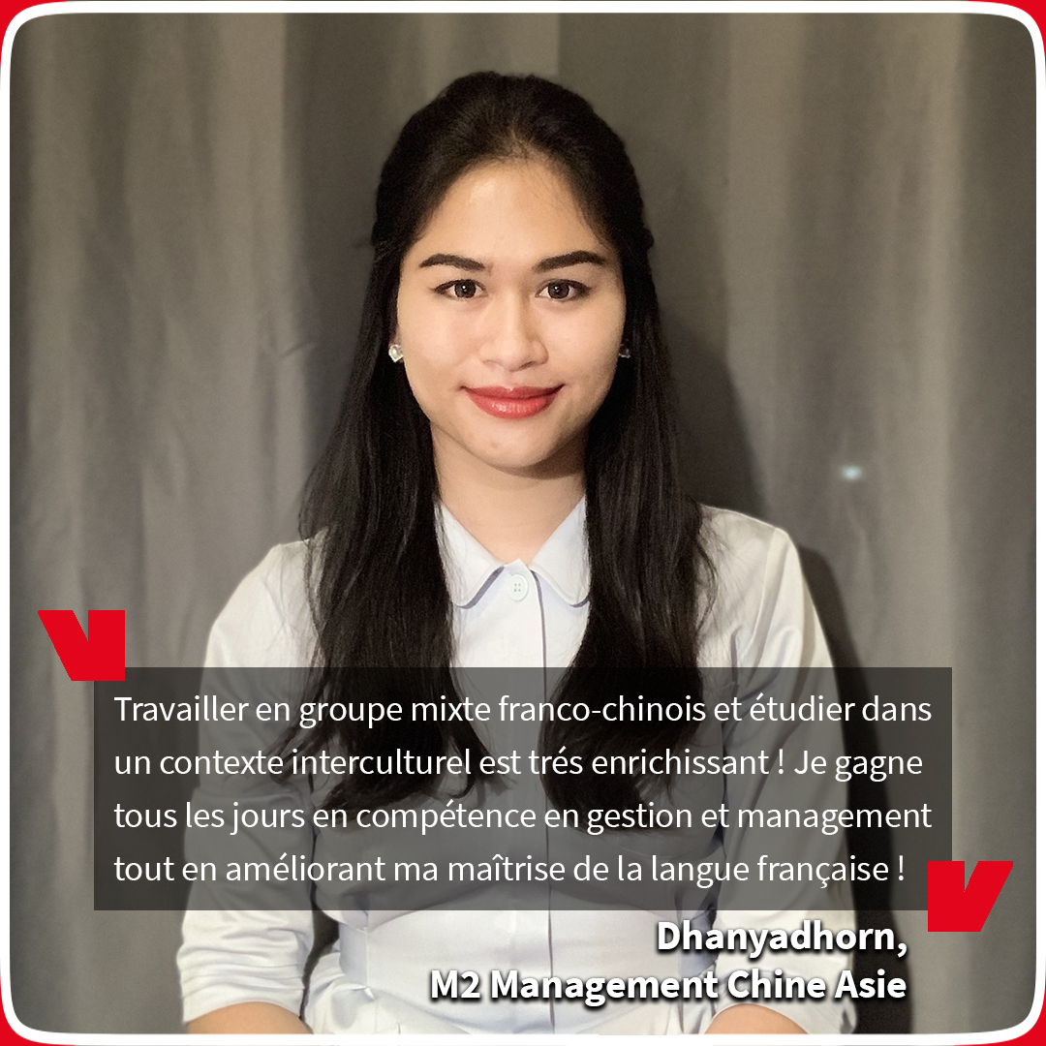
Une formation à dimension interculturelle forte en M2
Notes:
Cette formation existe déjà, changement de nom et ouverture à l’Asie

Slide 5
En Master 1&2 MAE parcours Management International Franco-Asiatique
MASTER 1 | MASTER 2
Pour les étudiants français, issus de l’IAE : Une année de cours en Asie dans une université partenaire (par exemple IMBA à l’université de Chongqing, à l’université d’Ajou (Corée), à la RULE au Cambodge) Ou un semestre de cours et un semestre de stage à l’étranger | Master 2 en présentiel à l’IAE Nantes groupe multiculturel (étudiants asiatiques, étudiants français) 450h de cours dont certains seront proposés en anglais Stage de 3 à 6 mois en France ou à l’étranger

Slide 6
Programme Master 2 MAE MI FA
Unités d’enseignement 4 cours proposés en anglais 450 heures
Pilotage financier des organisations
Management international
Intelligence économique et stratégie
Marketing et négociations commerciales
Supply chain international et achats
Outils informatiques
Stage (De 3 à 6 mois, en France ou à l’étranger)

Slide 7
Certificat d’université « Management International France-Chine », cours de chinois,
Certificat d’université MIFC - 98h – Spécialisation Monde chinois
Enseignements de spécialité permettant de travailler dans le monde des affaires sino étranger et à l’international : Economie chinoise, Négociations commerciales en Asie, Droit chinois, Management interculturel, Comptabilité anglo-saxonne, Économie des marchés asiatiques, Management des équipes interculturelles, Fiscalité internationale, Techniques du commerce international.

Slide 8
Les partenariats en Asie

Slide 9

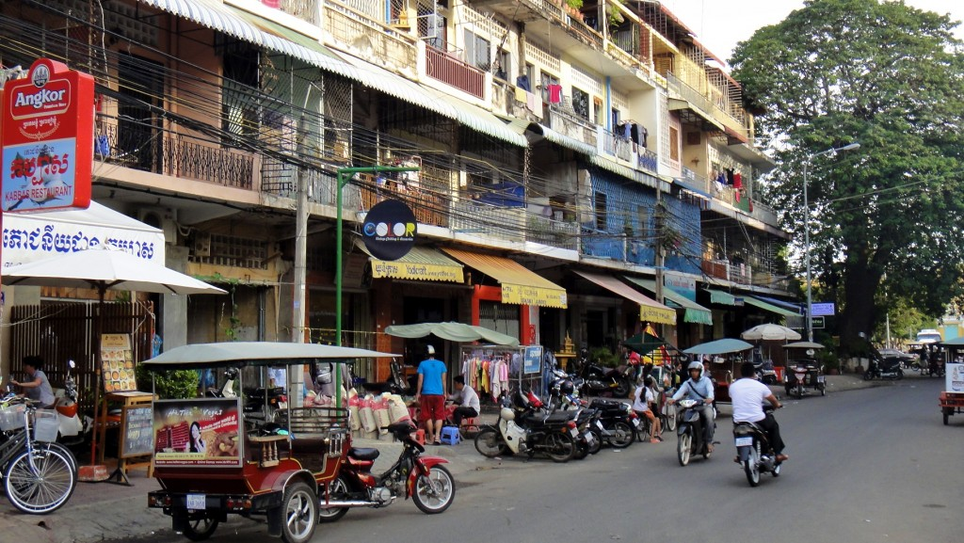
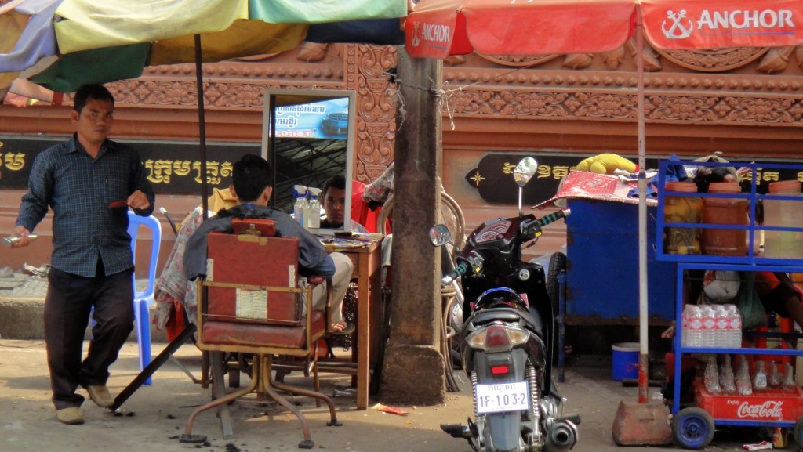
Partenariat au Cambodge
À Phnom Penh

Slide 10
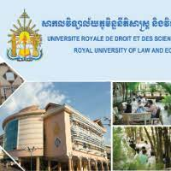
Partenariat au Cambodge
Université Royale de Droit et Sciences économiques (URDSE)
        Calendrier : octobre à février – février à juillet
        Cours d’économie et de gestion à niveau licence
Year 3 Macroeconomics and Monetary economics Introduction to Macroeconomic Dynamics Introduction to Finance History of economic thought Business Strategy Marketing Strategy Inferential Statistics and investigations methods Macroeconomic Dynamics | Year 4 Informatic Management Control Econometrics Public Economics Human Resources Management Social Economy Strategic Diagnosis Economical Inequalities Sustainable Development International Economics English Personal Professional Project/Internship
https://ddprule.org/bachelors-degree-in-economics-and-management/

Slide 11
Partenariat au Cambodge
Université Royale de Droit et Sciences économiques (URDSE)
  Master’s degree in Risk Management for Insurance, Banking and Finance (double-diplômes avec IAE Nantes)
  Master’s degree in Entrepreneurship and Project Management
  Master’s degree in Euro-Asian Trade and Economics
  Lien pour le détail des Masters : https://ddprule.org/dual-degrees-in-economics/

Slide 12
Partenariat au Cambodge
        Cours d’économie et de gestion à niveau M1 et M2 – cours le soir
Master 1 cours commun à plusieurs spécialités de Master (semestrialisation susceptible de changer) | Master 2 Entrepreneurship and Project Management
Au semestre 1 : Business Ethics 20h Financial Accounting 40h Marketing Management 24h Operations Management 24h Financial Management 24h Business Statistics 24h Introduction to quantitative methods 24h Research Methodology 12h Professional Report N/A Au semestre 2 : Introduction to Social and Solidarity Economy 12h Entrepreneurship 24h Supply Chain Management & e-logistics 24h Market Economy and International Finance 18h Fundamentals of Risk Management 18h Basic Principles of Insurance 18h Financial Markets 18h | Module 1: Economic issues of development policies, actors and instruments Conference 12h Best Practices 24h Gouvernance for NGOs, associations & entreprises 12h Introduction to social economy and sustainable development 18h Corporate Social Responsibility 12h Economics of sustainable development 22h Problem-Solving 24h Module 2: Entrepreneurship Business Game Simulations 24h Building business plans 18h Financial evaluation 12h Legal aspects 18h Introductory seminar 12h Module 3: Project Management Project identification & initiation 24h Sustainable Economic Development TD 24h Study Trip 24h Module 4: Tools & methods English 24h Market study 12h Art of Communication 12h Cross-cultural management 18h Research methodology 14h Thesis (individual project) -

Slide 13
Partenariat en Corée du sud
Ajou University : Plutôt niveau licence
        Cours d’économie et de gestion en anglais
        https://www.ajou.ac.kr/oia/incoming/english-course.do
Semestre 1 / Fall semester - undergraduate Organizational Behavior Strategic Management(Capstone Design) Financial Management Human Resources Management Cross-cultural Management Operations Management Marketing Management Leadership and Entrepreneurship Industrial Relations Entrepreneurship and Management Data Analytics Machine Learning Business Software Introduction to Financial machine learning Financial econometrics | Semestre 2 / Spring semester - undergraduate Principles of Accounting Organizational Behavior Strategic Management Financial Management Operations Management Marketing Management Entrepreneurship and Management Management and Commercialization ofTechnological Innovation Entrepreneurship Organizational Culture Cross-cultural Management Behavioral Management: Interdisciplinary Perspective Data Analytics Machine Learning Business Software Mathematical Analysis for Finance Differential Equations for Finance Macro-Financial Economics Global Entertainment Marketing
Semestre 1 / Fall semester - graduate Seminar in Labor Relations Statistical Data Analysis I Statistical Methods for MIS research Special Topics in IT management | Semestre 2 / Spring semester - graduate Business Statistics Strategic Management Ⅱ Financial Big Data Analysis Special Topics on 6G Industry AI Communications and Networks Social Media Analytics Advanced Business Statistics

Slide 14
Partenariat en Chine
A Shanghai
Shanghai University of International Business and Economics
        https://eng.suibe.edu.cn/
        Cours d’économie et gestion en anglais
        1-2 semestres d’échange
        Sur sélection
        2ème ou 3ème année de Licence ou Master 1
À Chongqing
Chongqing University
        http://english.cqu.edu.cn/
        Cours en anglais + cours de langue chinoise
        School of Economics and Business Administration [SEBA]
        Bourse du gouvernement chinois
        Sur sélection
        Possibilité d’obtention d’un double diplôme (International Master of Business Administration par CQU et Master par UN)

Slide 15
Shanghai University of International Business and Economics (SUIBE)
Dans le cadre d’une mobilité semestre ou année
Contrat d’études avec le diplôme dans lequel vous êtes inscrit
Courses Offered in English at SUIBE
attestation de niveau en langue anglaise, TOEIC,
HSK 4 pour pouvoir suivre les cours de chinois

Slide 16
 | Course Name | Semester | NOTE
1 | Intermediate Microeconomics | SPRING | With SUIBE students
2 | Principles of Management | SPRING | With SUIBE students
3 | Principles of Accounting | SPRING | With SUIBE students
4 | International Business Law | SPRING | With SUIBE students
5 | Organizational behavior | SPRING | With SUIBE students
6 | Logistics & Supply Chain Management | SPRING | With SUIBE students
7 | International Economics | SPRING | With SUIBE students
8 | Intermediate Macroeconomics | FALL | With SUIBE students
9 | Principles of Economics | FALL | With SUIBE students
10 | Business Planning | FALL | With SUIBE students
11 | International Trade Practice | FALL | With SUIBE students
12 | e-Commerce | FALL | With SUIBE students
13 | Management Science | FALL | With SUIBE students
10 | Corporate Finance | SPRING | Only for exchange students
11 | International Marketing | SPRING | Only for exchange students
12 | International Business Law | SPRING | Only for exchange students
13 | Investment | SPRING | Only for exchange students
14 | International Trade Practice | SPRING | Only for exchange students
15 | Business Negotiation (TBC) | FALL | Only for exchange students

Slide 17

Le double-diplôme avec CQU

Slide 18
À Chongqing
Chongqing University
        http://english.cqu.edu.cn/
        Cours en anglais + cours de langue chinoise
        School of Economics and Business Administration [SEBA]
        Bourse du gouvernement chinois
        Sur sélection
        Possibilité d’obtention d’un double diplôme (International Master of Business Administration par CQU et Master par UN)

Slide 19
CQU - Parcours 1
Année N
L3 SG
L3 EGO
Année N+1
Assidu IMBA à l’Université de Chongqing(1ère année)
Inscription:M1 MAE MI FA
Année N+2
M2 MAE MI FA
À l’IAE NAntes
diplôme Nantes

Slide 20
CQU - Parcours 2
Année N
L3 SG
L3 EGO
Année N+1
Assidu IMBA à l’Université de Chongqing(1ère année)
Inscription:M1 MAE MI FA
Année N+2
M2 Césure: M2 MAE MI FA
Mémoire et soutenance IMBA sur place (2ème année)
Année N+3
M2 Assidu: M2 MAE MI FA
Césure
diplôme Nantes
diplôme IMBA

Slide 21
CQU - Parcours 3
Année N
L3 SG
L3 EGO
Année N+1
Assidu IMBA à l’Université de Chongqing(1ère année)
Dans le cadre d’une césure
Inscription: dans le master MSI, EAM , MRH mais césure
Année N+2
M1 MSI, EAM, MRH ou autre
Année N+3
M2 MSI, EAM, MRH ou autre
Césure
diplôme Nantes

Slide 22
La bourse du gouvernement chinois
  Composition de la bourse:
    Exonération des frais de formation, d’inscription, de l’assurance, de frais de logement sur le campus
    Bourse mensuelle pour la vie quotidienne (environ 3000 rmb = yuan ou renminbi soit environ 387 euros / mois)

Slide 23
Demande de Bourse du gouvernement chinois
Les demandeurs doivent déposer tous les documents nécessaires en anglais en ligne avant la dernière date demandée par Université de Chongqing.
    Formulaire de demande de bourse du gouvernent chinois en chinois/anglais
    la demande en ligne: http://www.csc.edu.cn/laihua/
    Diplôme le plus élevé ( avec traductions notariées en chinois/anglais )
    Relevé de notes académique (avec traductions notariées en chinois/anglais )
    Plan d’étude en chinois/anglais ( pas moins de 800 mots)
    2 lettres de recommandation en chinois/anglais signées par des profs/profs associés
    Copie du formulaire d’examen physique des étrangers en anglais
    télécharger: http://study.cqu.edu.cn/dfiles/PHYSICAL_EXA_INATION_FORM.pdf
    L’extrait de casier judiciaire en anglais

Slide 24
Calendrier
Au plus tard le 12 janvier 2024: dossier de candidature UN
Au mois de mars/avril: candidature sur la plateforme du gouvernement chinois pour la bourse « China Scholarship Council » (date à confirmer avec CQU)
  Dépôt du dossier au service des RI
Mai 2024: réponse définitive de l’attribution de la Bourse
  Réception des documents officiels par courrier pour la demande de visa
Juillet/Août 2024:
  Demande de visa à effectuer auprès de l’organisme « Visa for china » (Paris)
  Possibilité d’obtenir son visa en 48h, avec frais en supplément
Septembre: début des cours (Chongqing)

Slide 25
Contacts
A l’IAE Nantes - Nantes Université
Responsable du Master Management International Franco-Asiatique
  Madame Hélène JOURNE
  Mail : helene.journe@univ-nantes.fr
  Contact mobilités Asie :
  International.iae@univ-nantes.fr – Léa Keryell-Cochen Bâtiment Erdre bureau 212
Chargée de l’administration internationale
  Madame Yue Le Michel
  Mail : Yue.Lemichel@univ-nantes.fr
  Tel : +33(0)2 76 64 18 35
  Wechat:
Responsable du service Relations Internationales
  Madame Laurence COSSON
  Mail: laurence.cosson@univ-nantes.fr
A l’IAE de Nantes Université
hargée de l’administration internationale
YU Yao
Mail : yao.yu@univ-nantes.fr
Tel : +33(0)276641835
Wechat: yuyao25
Coordinatrice Relations Internationales
Nathalie Vergez
Mail : Nathalie.Vergez@univ-nantes.fr
Tél : +33(0)240141710
A l’Université de Chongqing :
Admissions Office of the School of International Education, Chongqing University
Tel: +86-23-65111001
Fax: +86 -23-65111067
Website: http://study.cqu.edu.cn
Email: shanwei@cqu.edu.cn

